Slide 1
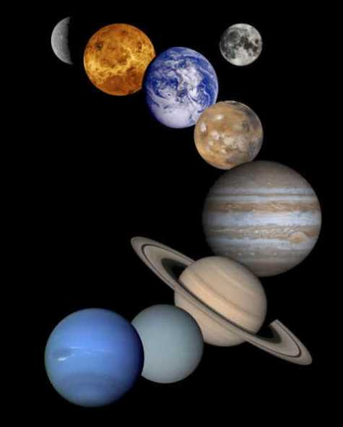
Le species at la planete’s
By Caitlin Sheard 7T.

Slide 2
Le species.
Bonjour je’mapple goofy. J’ai 23,000 ans. J’habitea jupiter . Jupiter est premiere planete. Jupiter est bleu et chaude. J’adore jupiter, cest fantasique.

Slide 3
Le planetes
Mercure est la premier planete.
Venus est la duexieme planete.
La’terre est la troisieme planete.
Mars est la quatrieme planete.
Jupiter est la cinqieme planete.
Saturn est la sixieme planete.
Uranus est la septieme planete.
Neptune est la huitieme planete.
Pluto est la neuvieme planete.

